Slide 1

NEUROANATOMOFISIOLOGIA PARA PSICOLOGIA

Slide 2

EMBRIOLOGIA
Profa. Dra. Laiza Barros
2026
NEUROANATOMOFISIOLOGIA PARA PSICOLOGIA

Slide 3
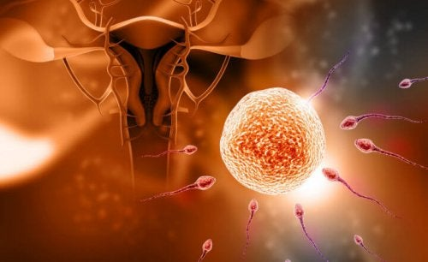
https://soumamae.com.br/fecundacao-tudo-o-que-voce-deveria-saber/

Slide 4
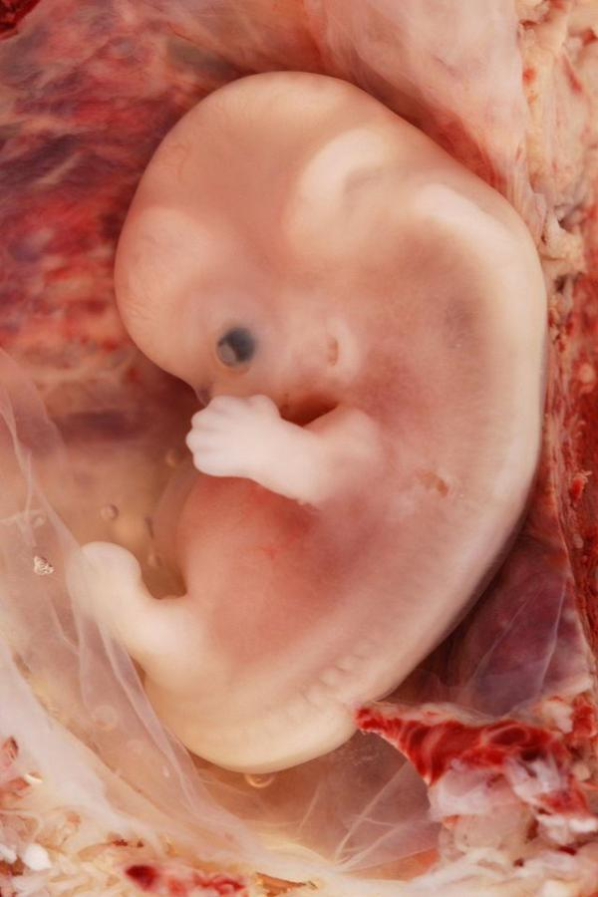

Slide 5
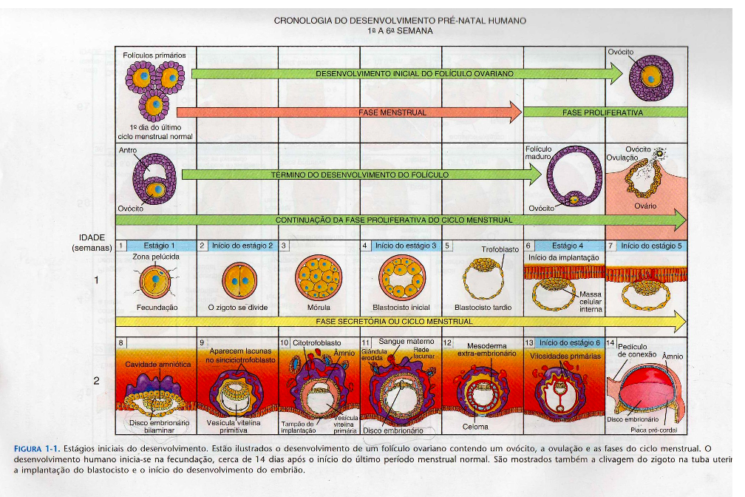
Embriologia Básica. Moore, K.L., 8ª. Ed, Elsevier

Slide 6
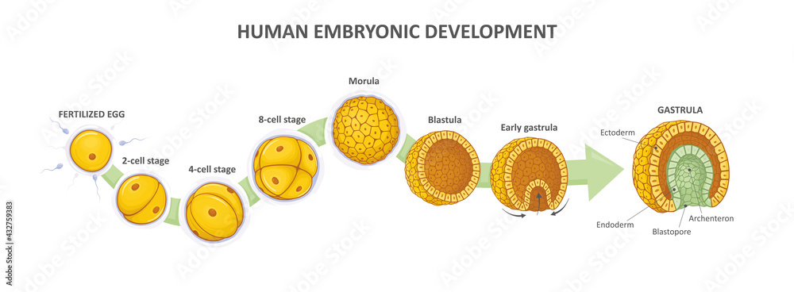

Slide 7
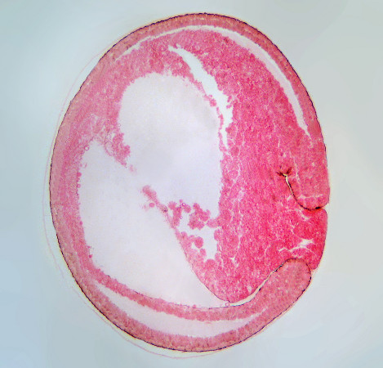
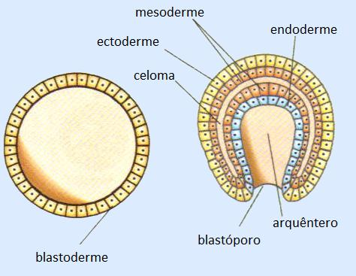

Slide 8
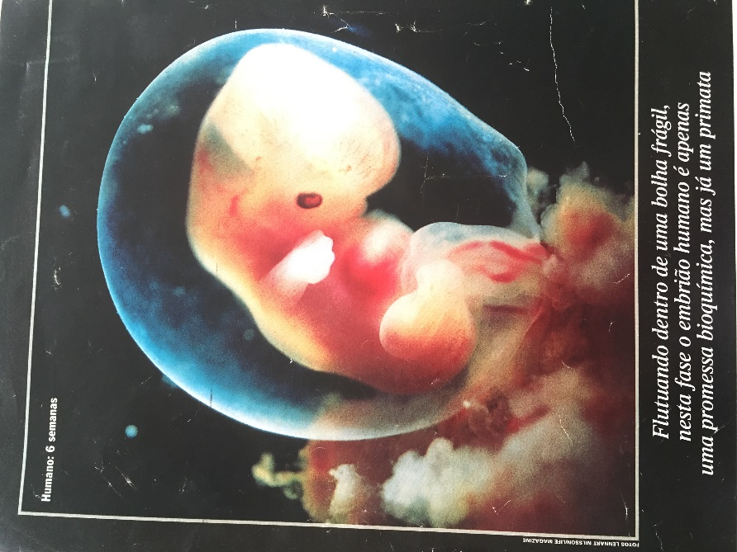

Slide 9
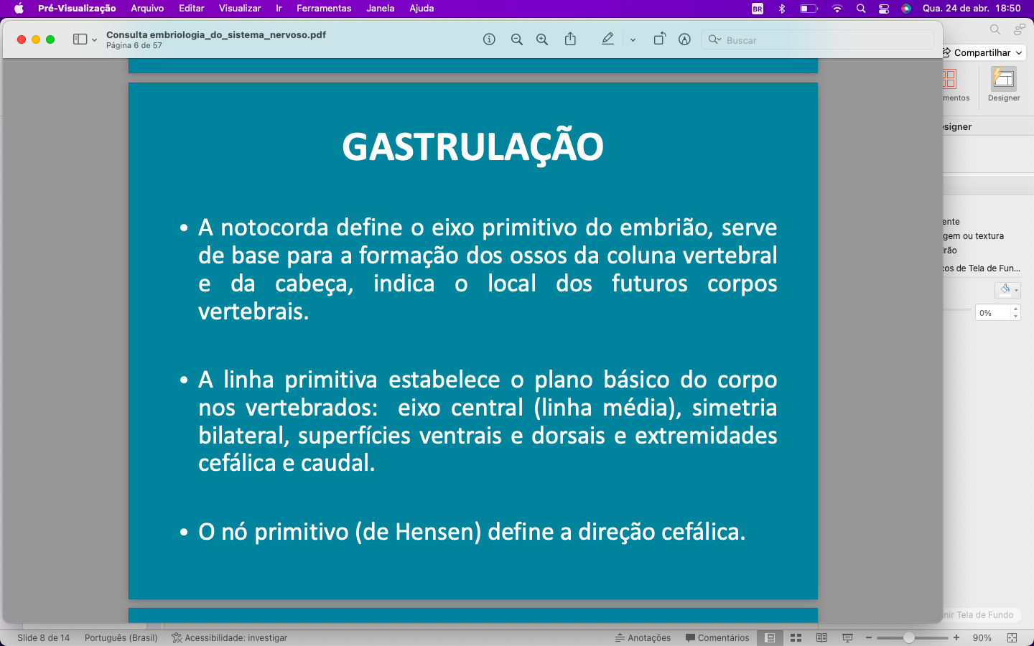
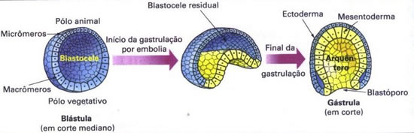

Slide 10
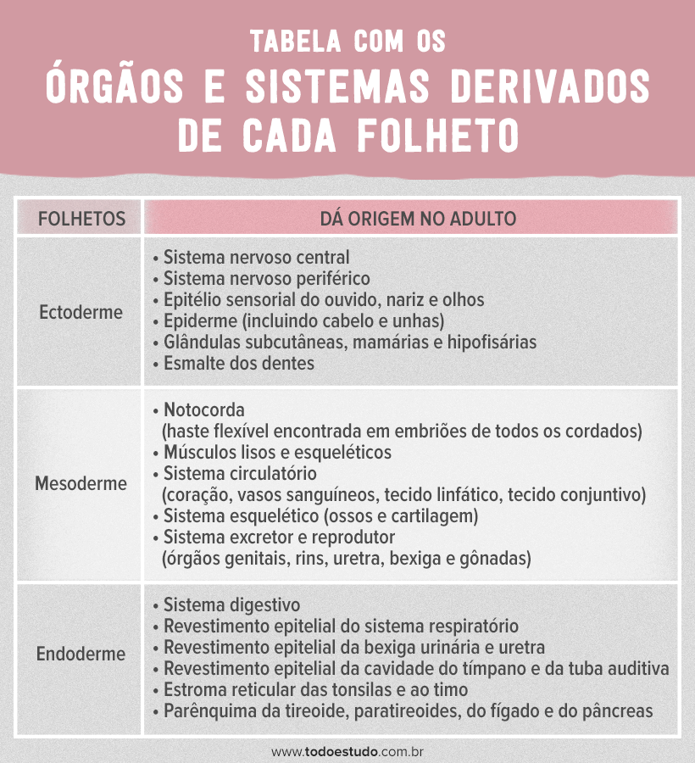

Slide 11
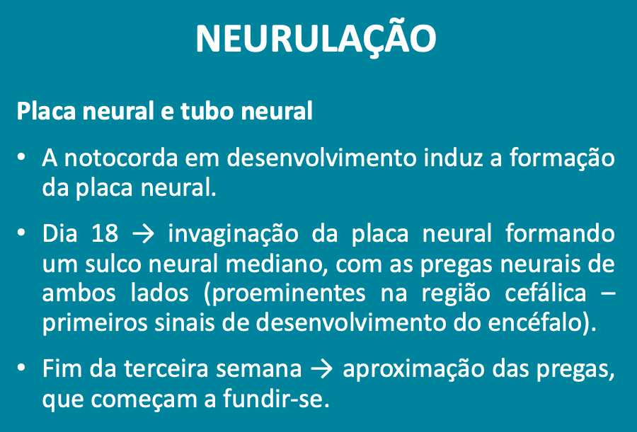

Slide 13
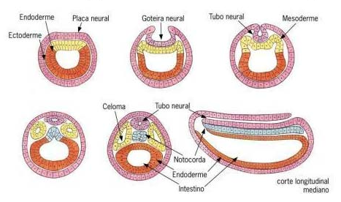

Slide 14
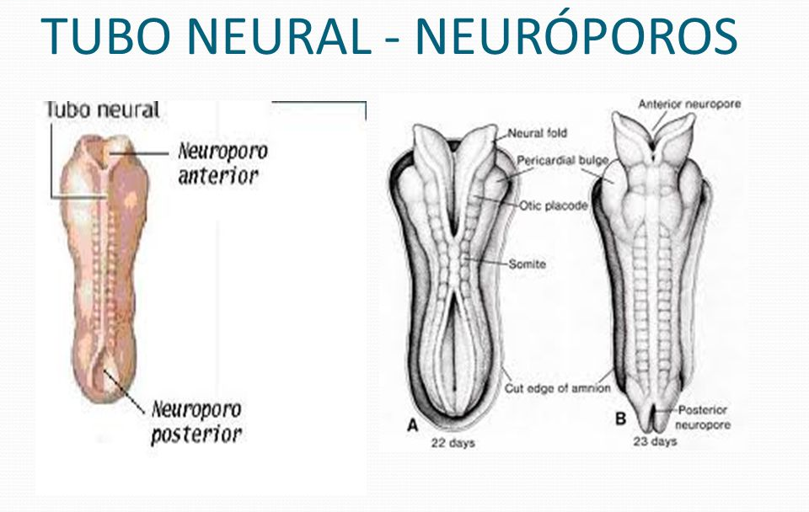

Slide 15
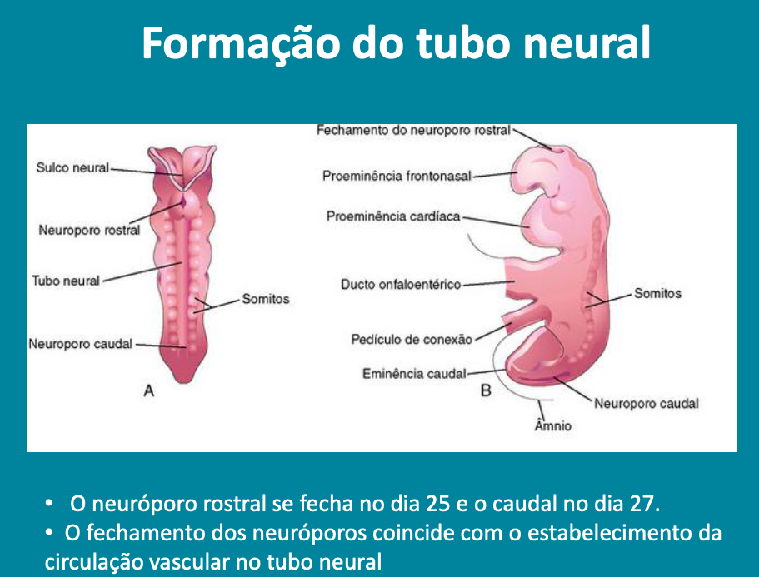

Slide 16
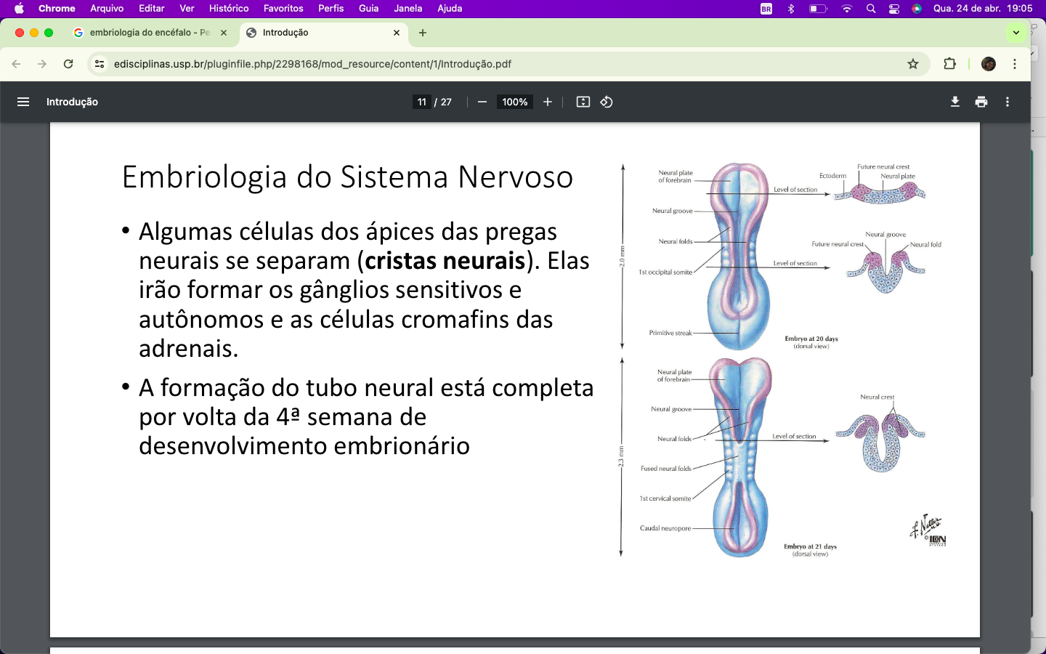

Slide 17
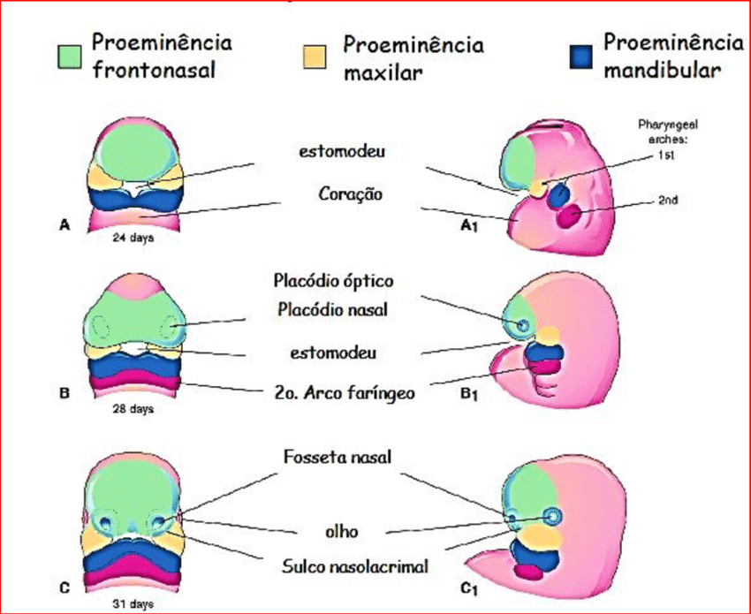
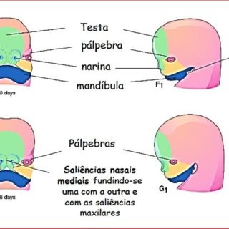
https://www.researchgate.net/figure/Desenvolvimento-embrionario-da-face-24-a-31-dias-Fonte-MOORE-K-L-Embriologia_fig1_305316208

Slide 18
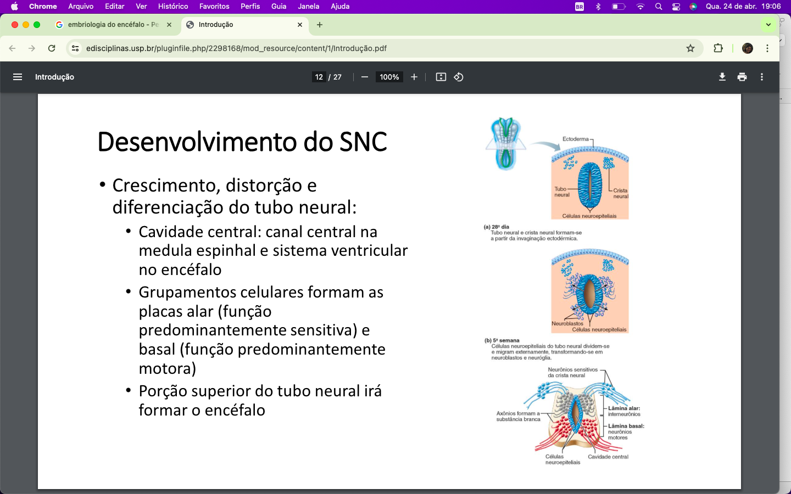

Slide 19
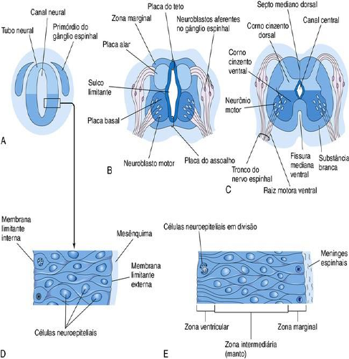

Slide 20
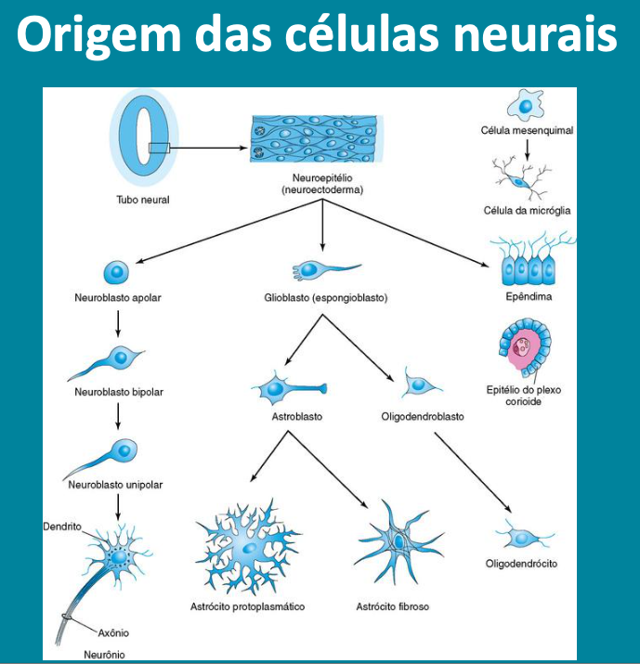
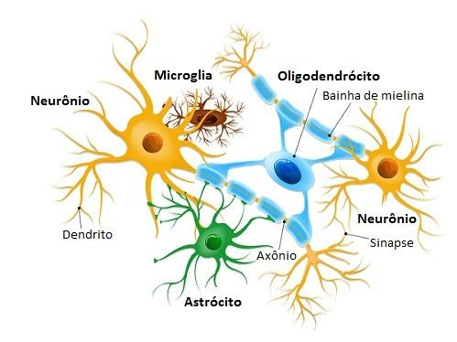

Slide 21
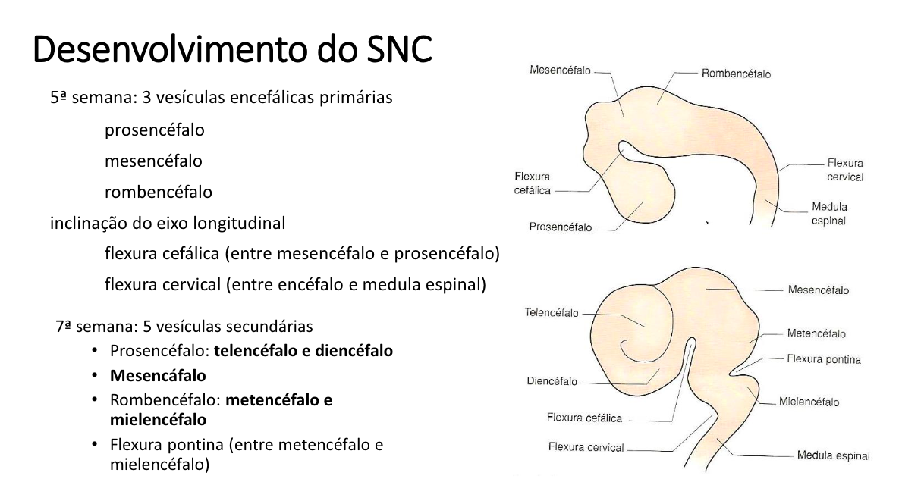

Slide 22
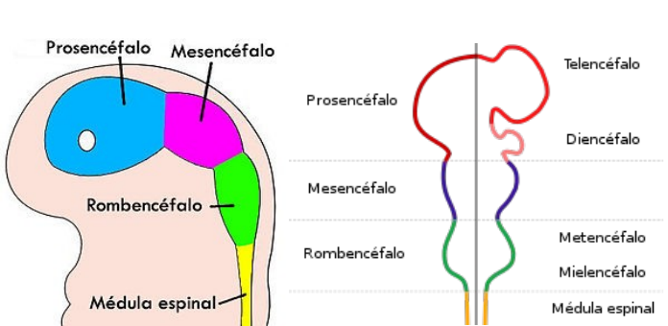
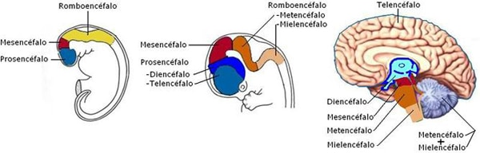

Slide 23
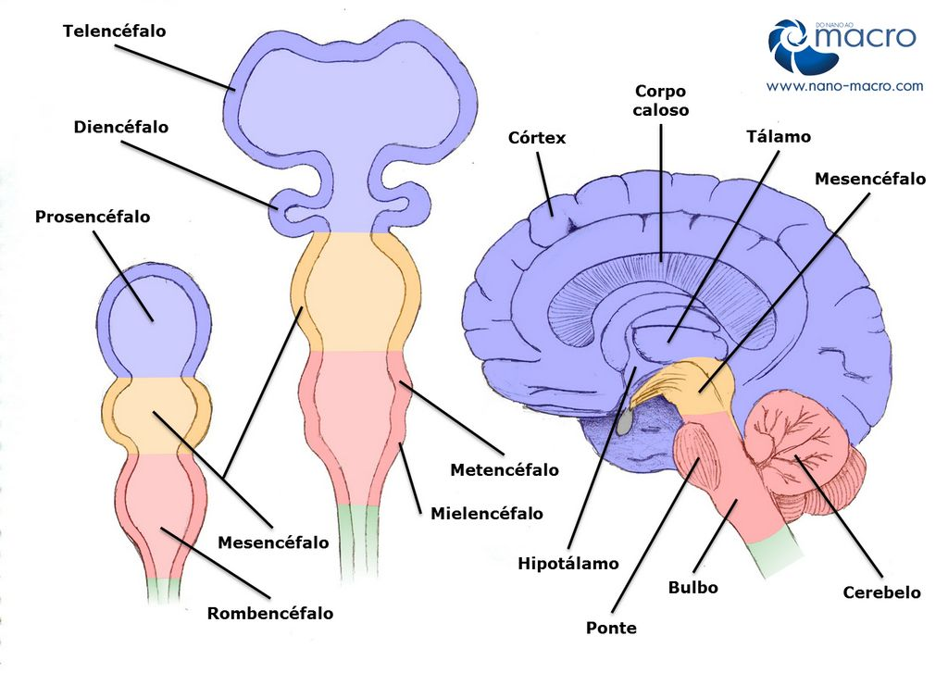

Slide 24
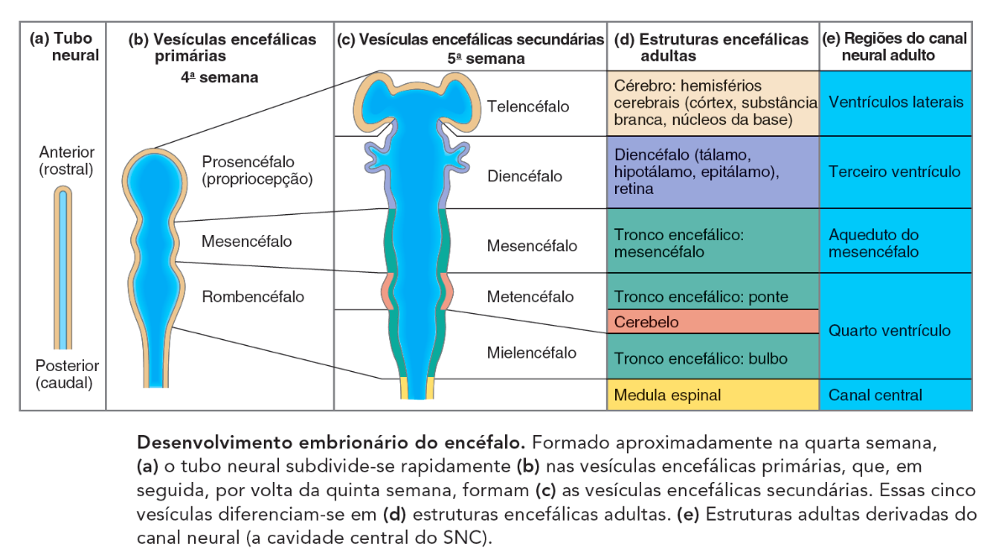

Slide 25
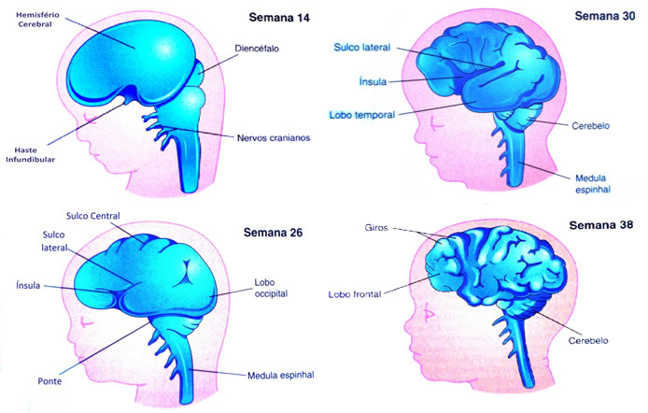

Slide 26
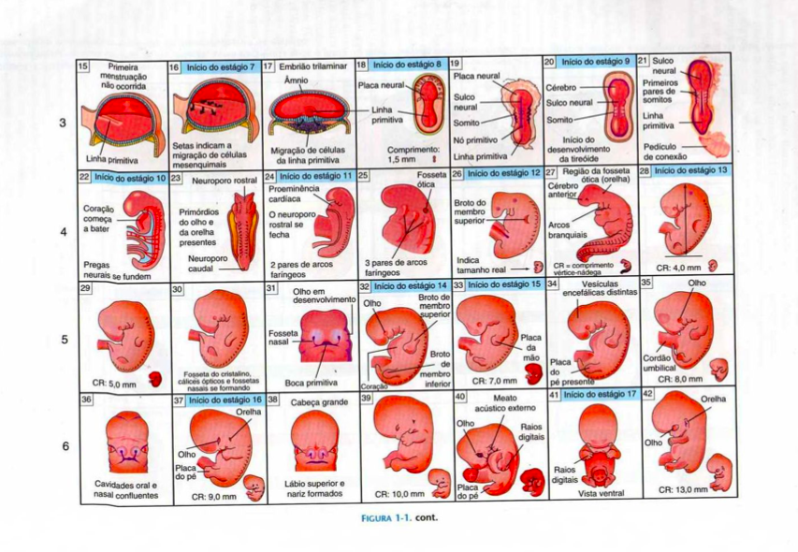
Embriologia Básica. Moore, K.L., 8ª. Ed, Elsevier

Slide 27
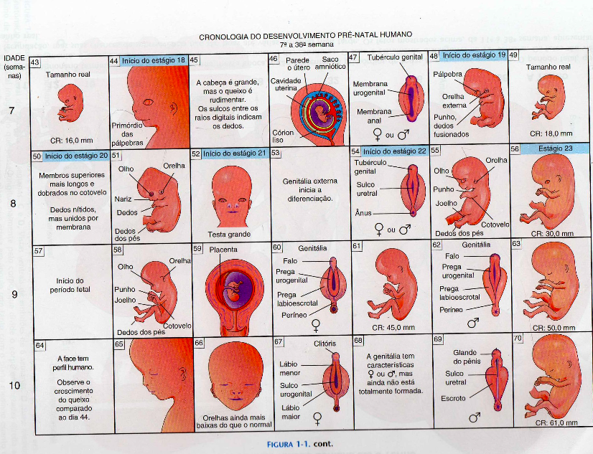

Slide 28
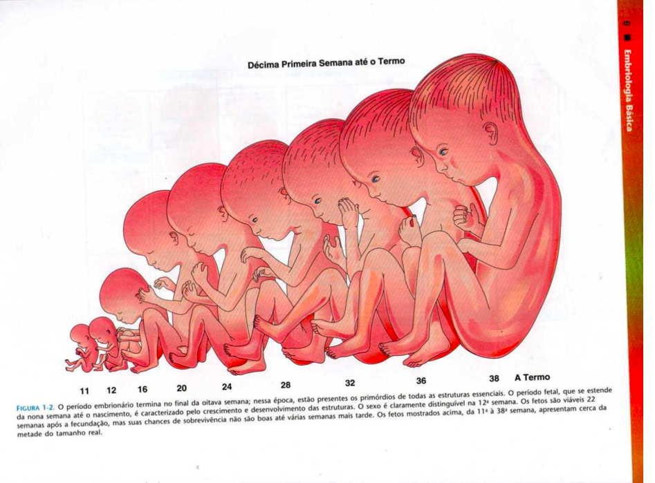
Embriologia Básica. Moore, K.L., 8ª. Ed, Elsevier

Slide 29
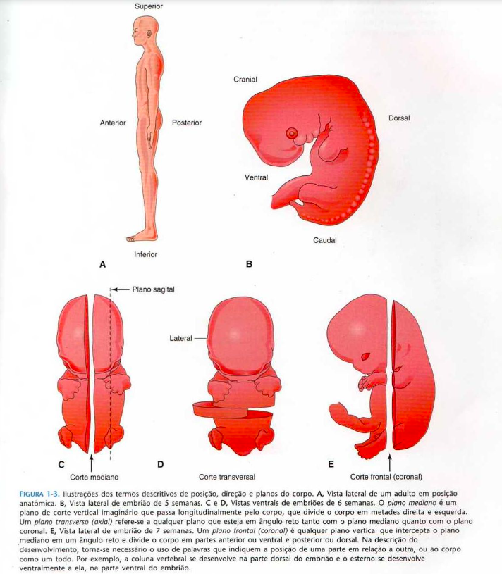
Embriologia Básica. Moore, K.L., 8ª. Ed, Elsevier

Slide 30


Slide 31


